Slide 1
Tarjetas para Discusiones
En Español

Slide 2
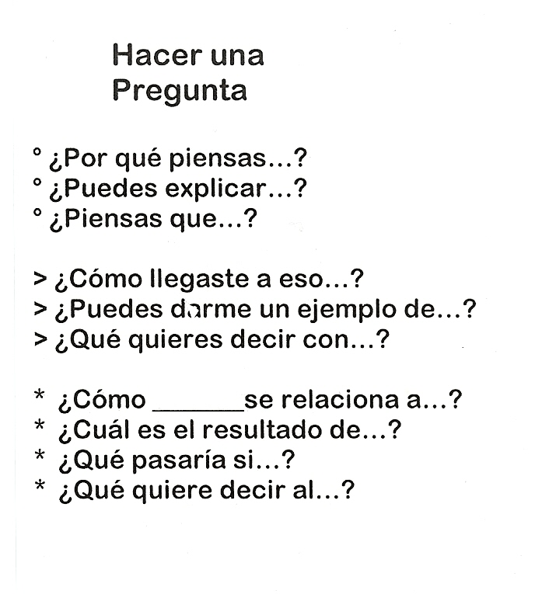
Hacer una Pregunta

Slide 3
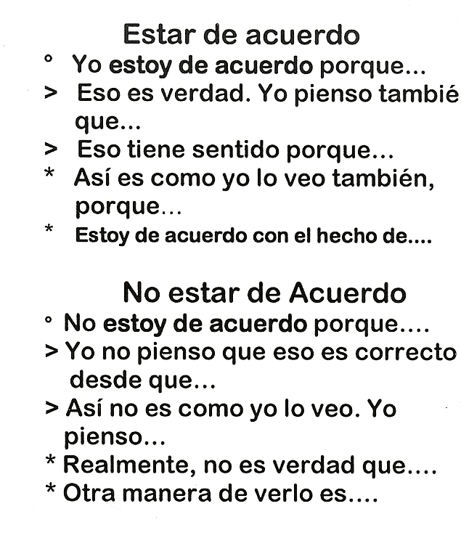
Estar de Acuerdo/ No estar de Acuerdo

Slide 4
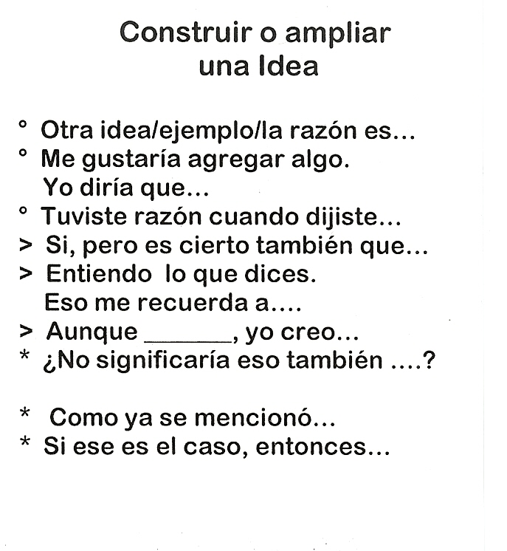
Construir o ampliar una idea

Slide 5
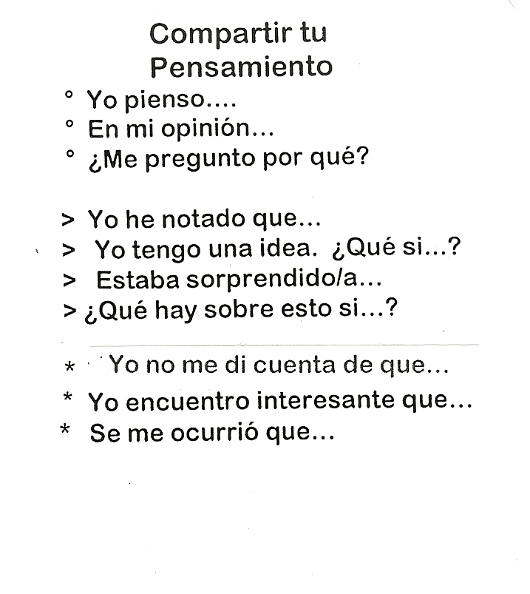
Compartir tu Pensamiento

Slide 6
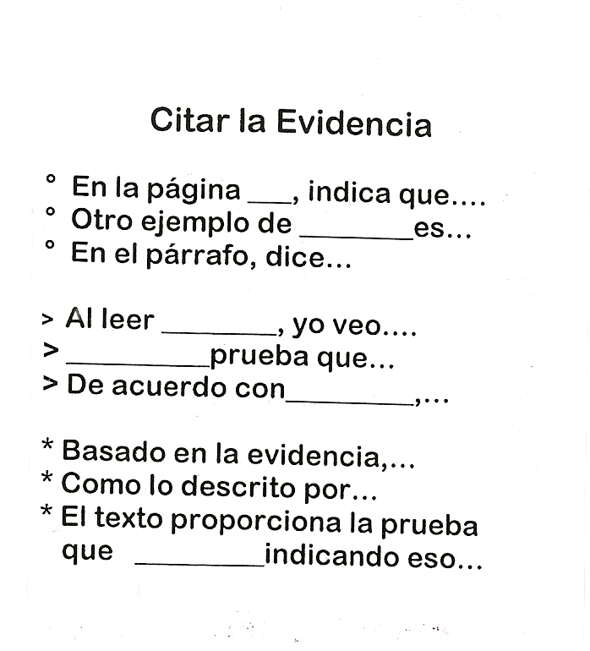
Citar La evidencia

